Slide 1
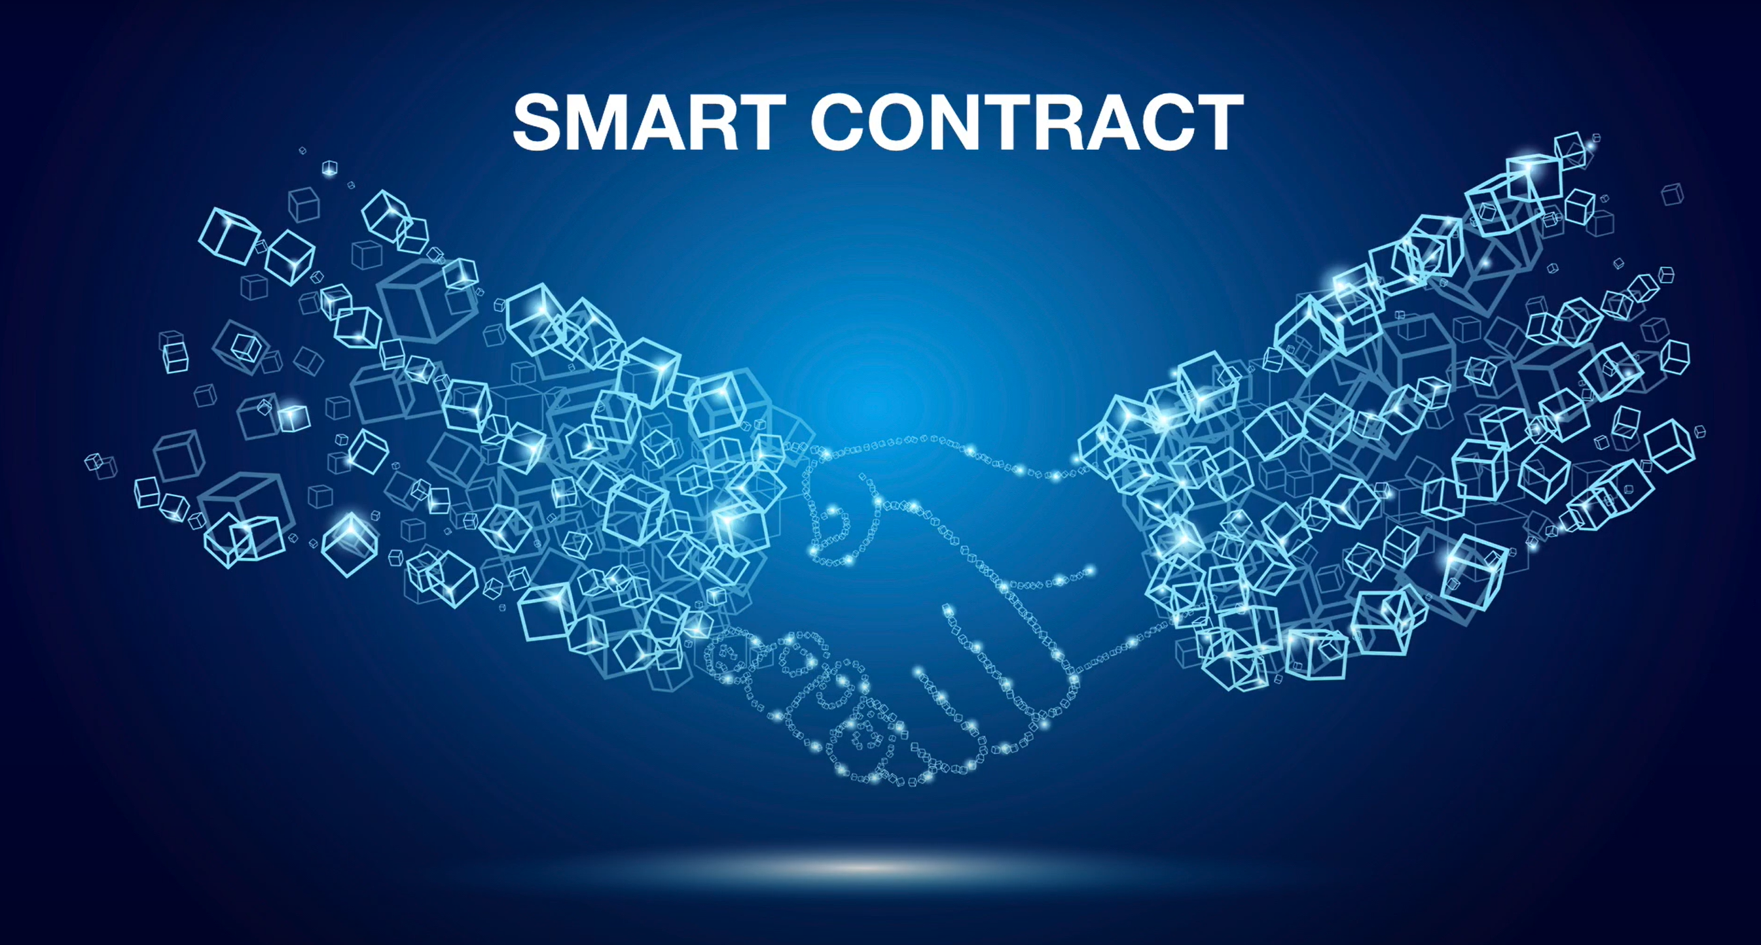



NFT
digitaler Eigentumsnachweis
Affen?

Slide 2
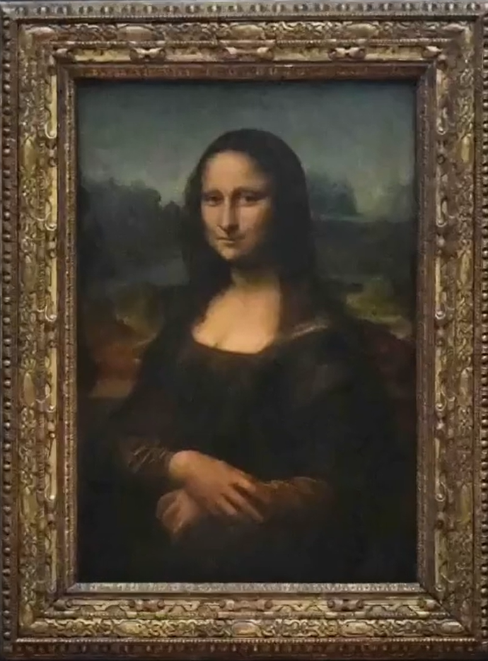
NFT
Was sind NFTs?
Wie funktionieren NFTs?

Slide 3
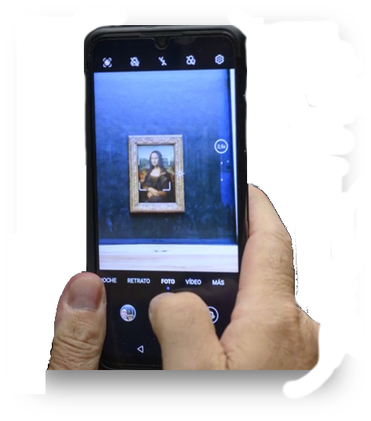
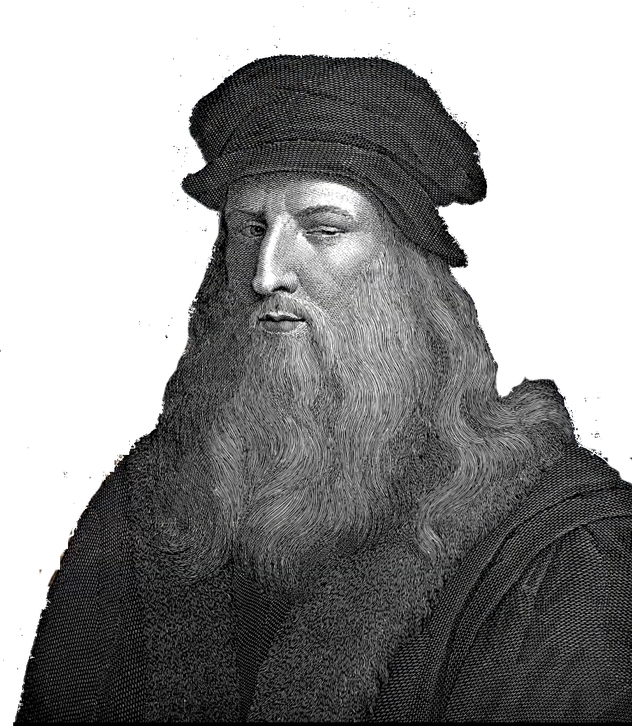
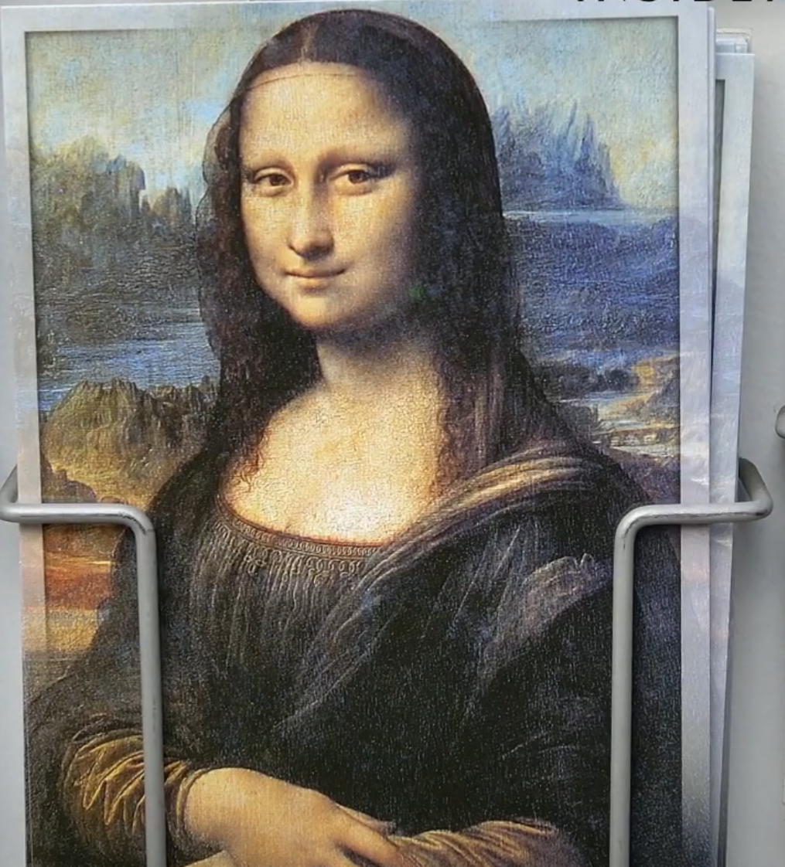
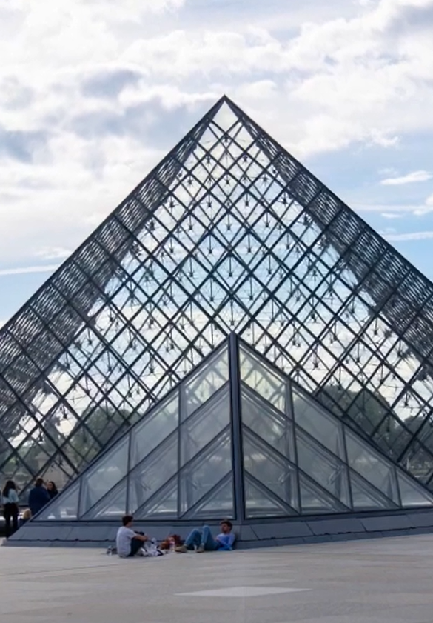
Mona Lisa
Original

Slide 4
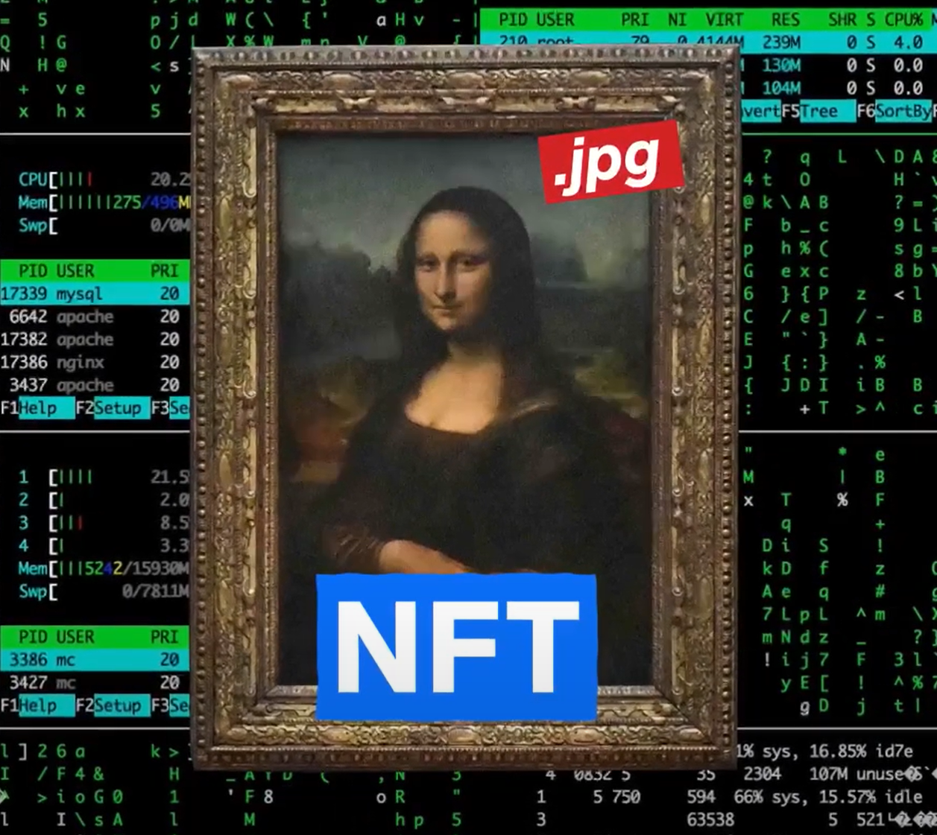
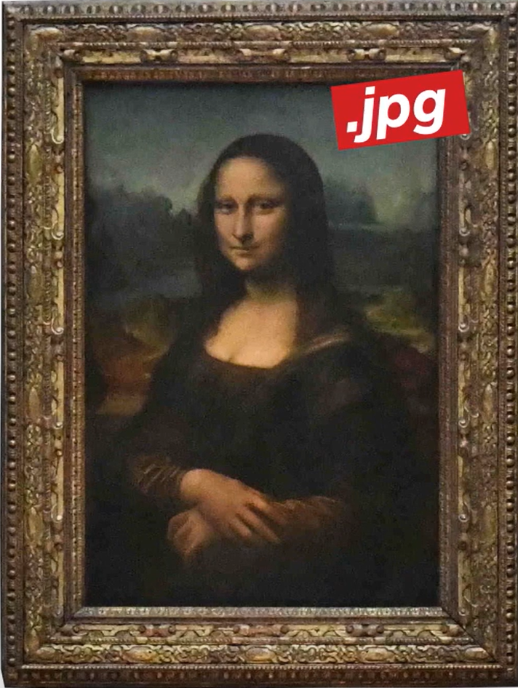

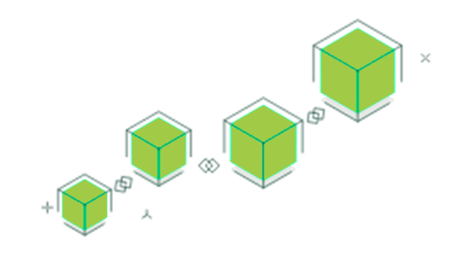
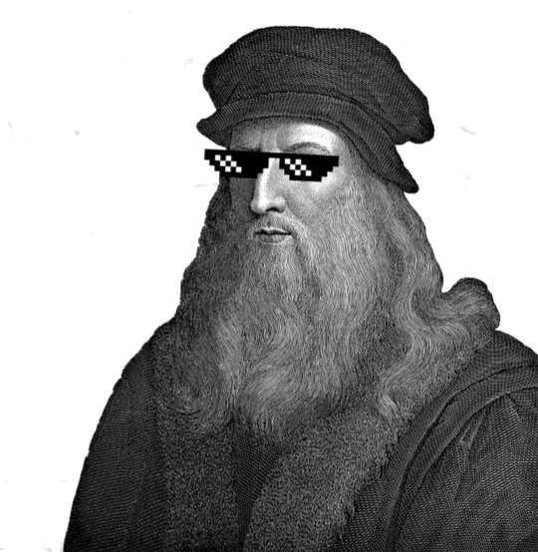
Mona Lisa
NFT
Blockchain
Non Fungible Token
nicht austauschbare Wertmarke

Slide 5




Mona Lisa
Smart Contract
URL
Meta
#1
NFT
Hash
Besitzer
101101010101101110000010101010010101010

Slide 6

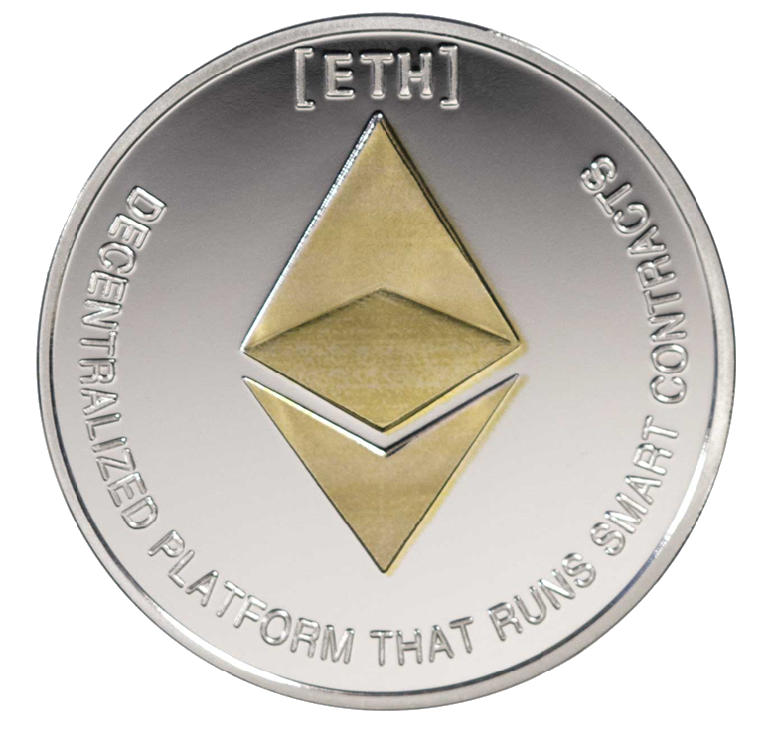

Mona Lisa
Smart Contract
#1
NFT
Hash

Slide 7
Mona Lisa
Smart Contract
URL
Meta
#1
NFT
Hash

Slide 8
Mona Lisa
Smart Contract
URL
Meta
#1
NFT
Hash

Slide 9
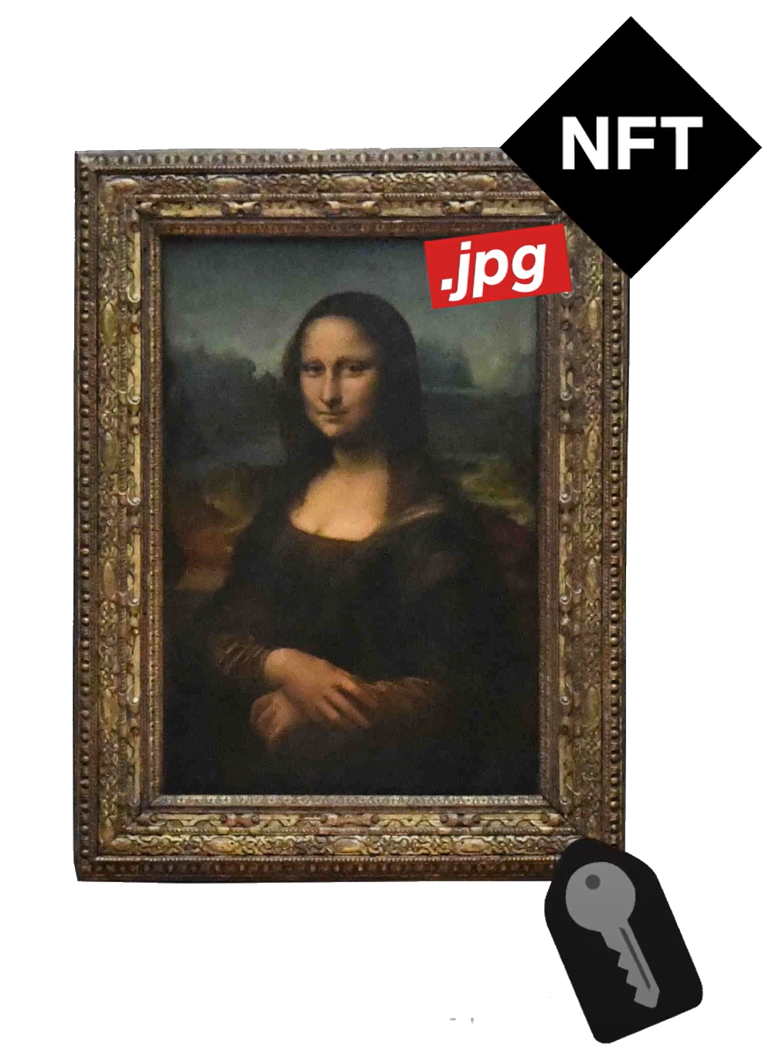
Non-Fungible Token
Token aus einem Smart Contract
nicht austauschbar (non-fungible)
einzigartig und nicht replizierbar
fest verbunden mit einem Hashwert (inkl. Metadaten & URL)
gilt als digitaler Eigentumsnachweis (Besitzurkunde)

Slide 10
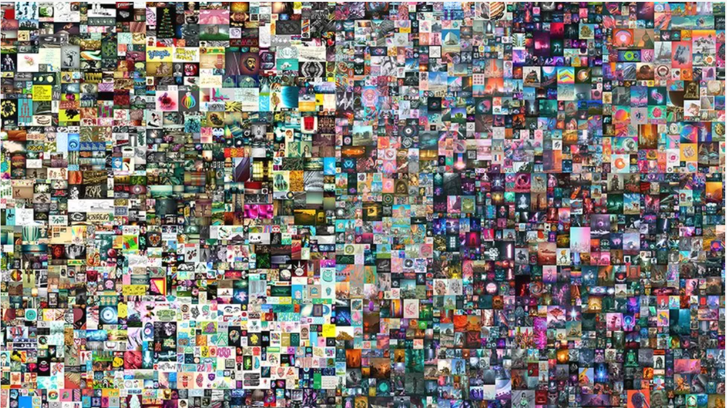

Berühmte NFTs
“Everydays: the First 5000 Days”
NFT
65,7 Mio $

Slide 11
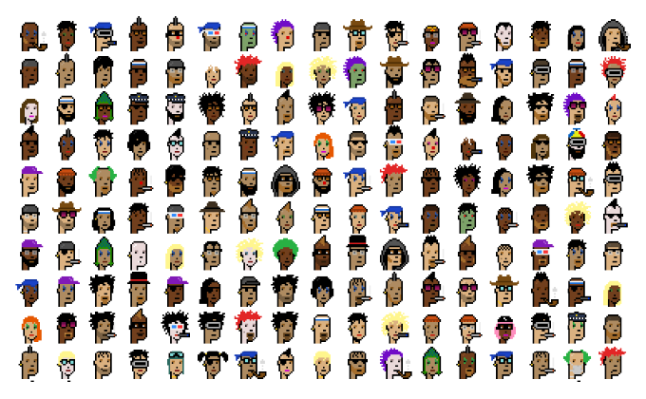

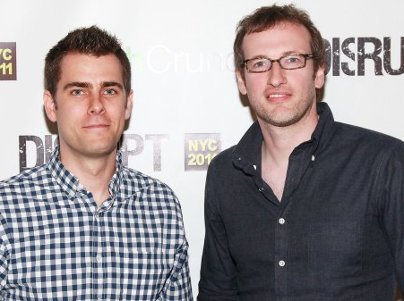
Berühmte NFTs
“CryptoPunks”
“CryptoPunk #5822”
2017 Algorithmus:
23,7 Mio $
24×24 Pixelkunst
10.000 verschiedene NFTs
https://cryptopunks.app/

Slide 12
NFT
digitaler Eigentumsnachweis
Affen?

Slide 13
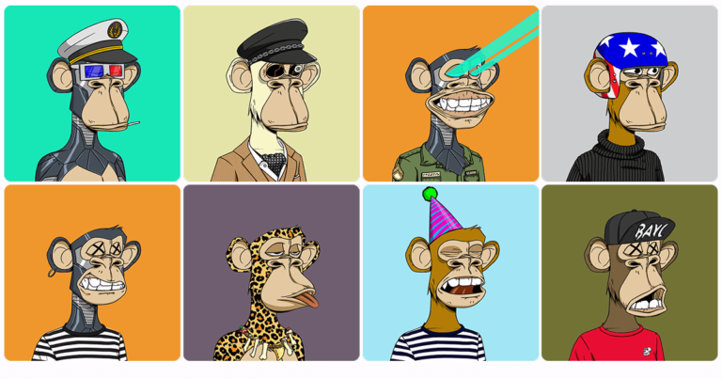


Berühmte NFTs
10.000
„Bored Ape Yacht Club“ (BAYC)
“Bored Ape #8817”
3,4 Mio $

Slide 14
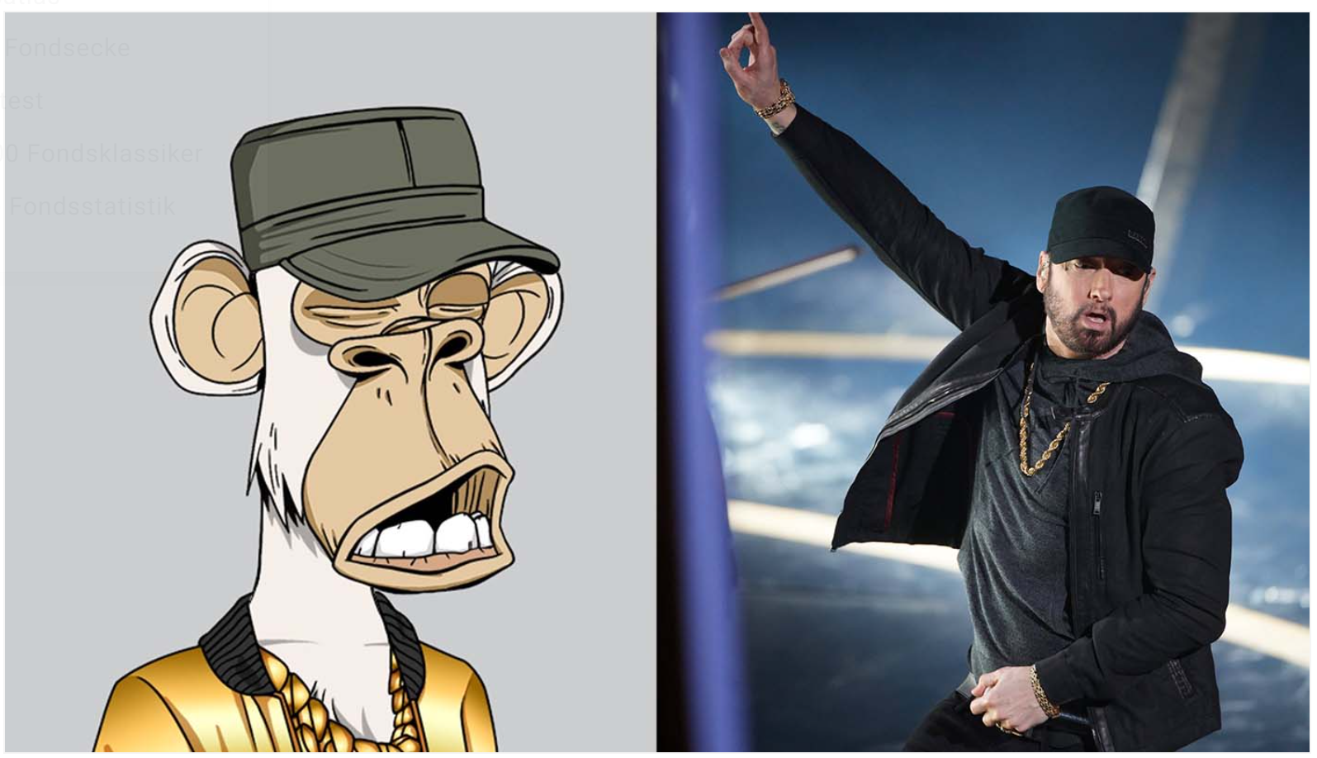
Berühmte NFTs
Avatar
Sammlerstück
Kunst
Geldanlage
…
Eintrittskarte
Eminem

Slide 15

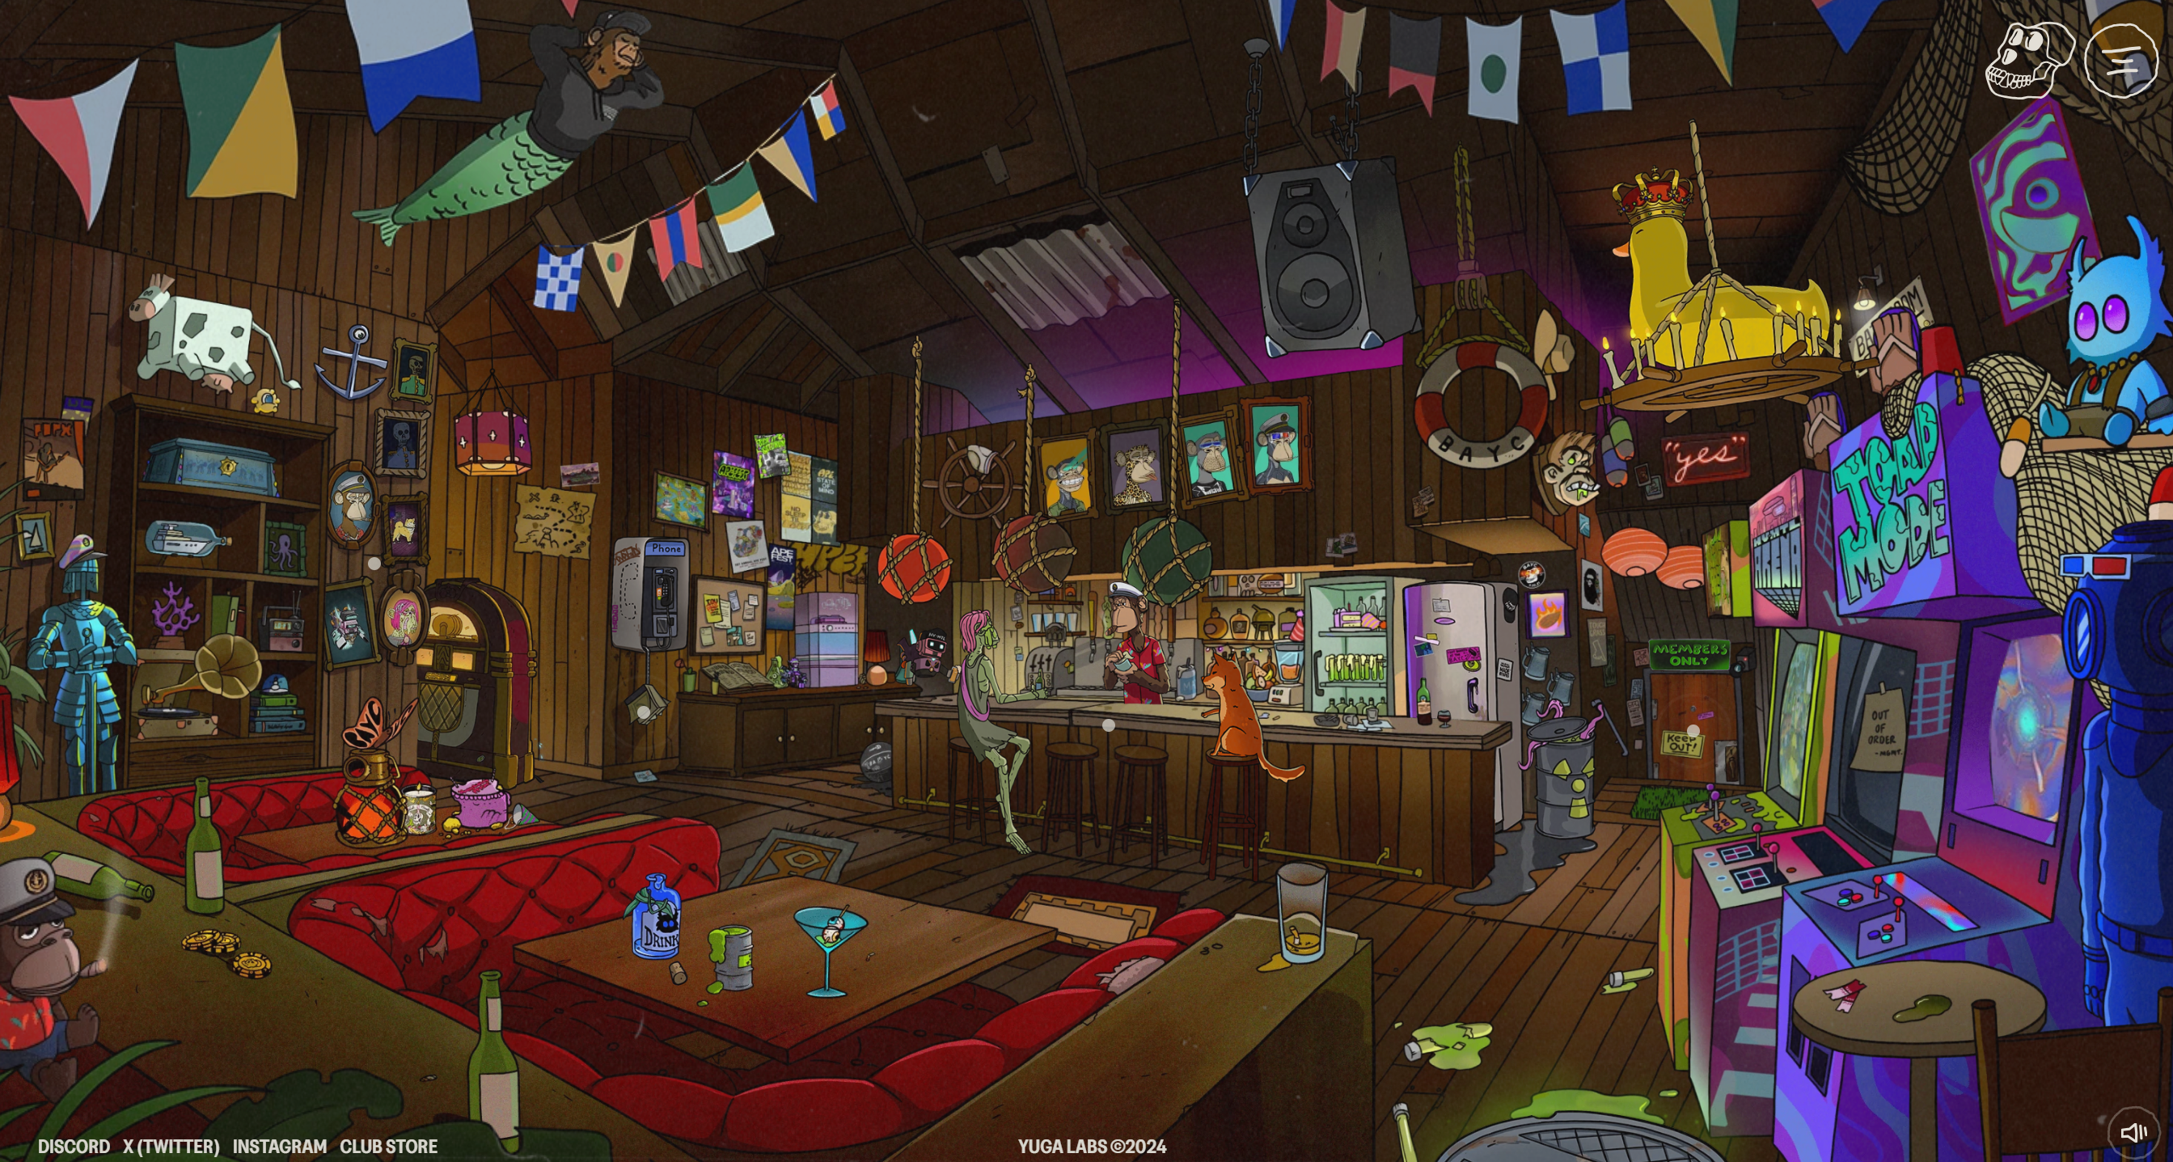
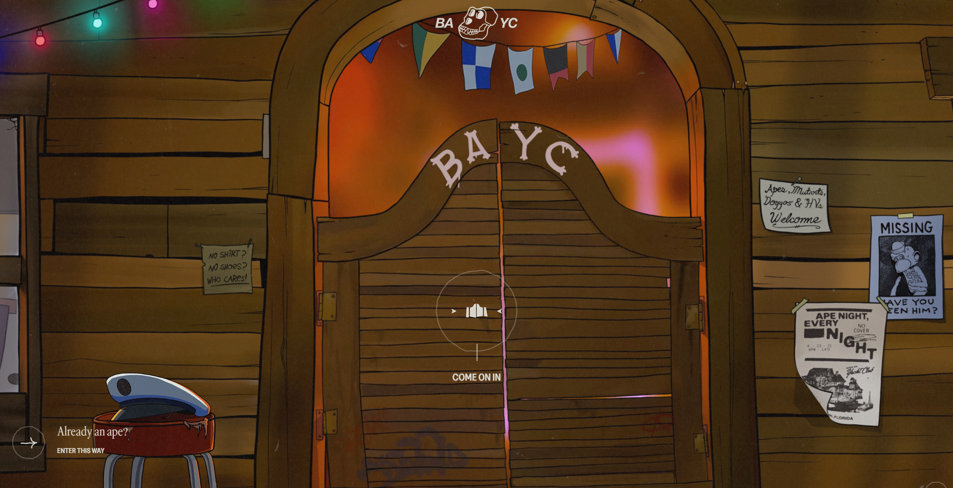
Berühmte NFTs
Eminem
Eintrittskarte

Slide 16


Berühmte NFTs
Wo?
Eminem
Eintrittskarte

Slide 17
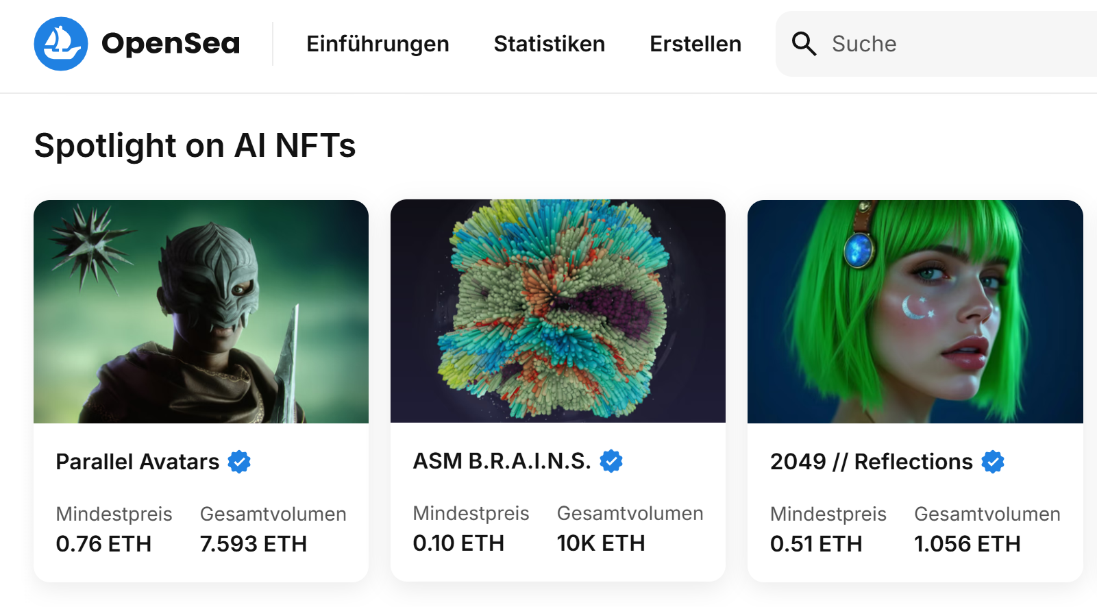
NFT

Slide 18


NFT-Projekt
https://www.youtube.com/watch?v=K52T6cAMoUk
https://www.youtube.com/watch?v=oic74w1xVlc&list=PLZRx4KZ3xLi-yAn4yi-3hKeInbuLLpriG

Slide 19

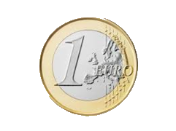
NFT-Projekt
digital

Slide 20

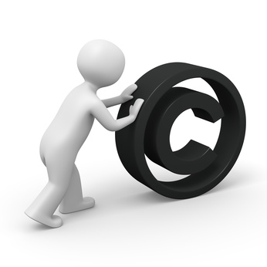
NFT-Projekt
NFT
https://www.engineering.com/iagon-wurth-group-to-partner-on-tokenization-platform/

Slide 21


NFT-Projekt
Kunde
Problem?
3D-Druck-Datei

Slide 22

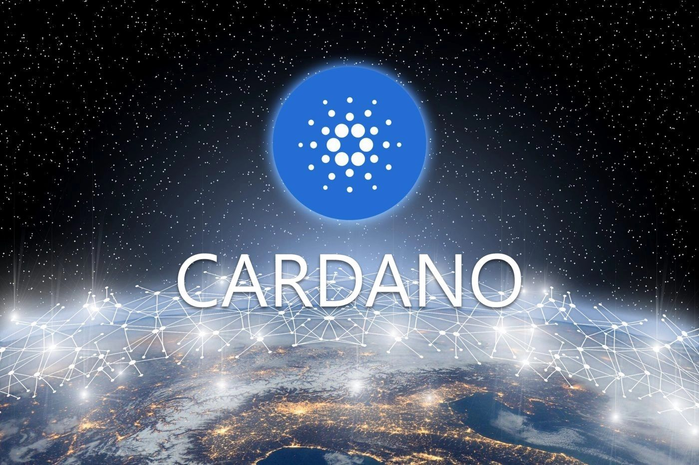
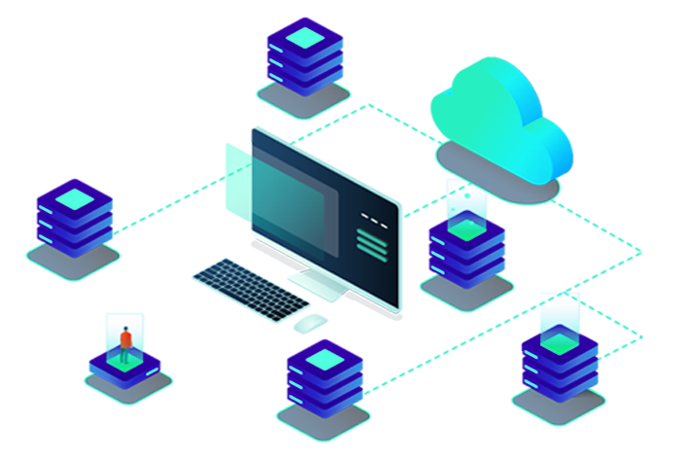
NFT-Projekt
verschlüsselt manipulationssicher
NFT
decentralized distributed cloud
3D-Druck-Datei

Slide 23
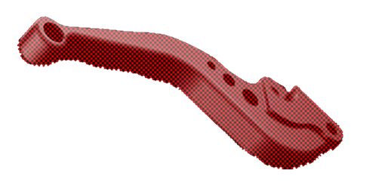
NFT-Projekt
eAbrechnung
Copyright
Pay-per-Use
#1
NFT

Slide 24

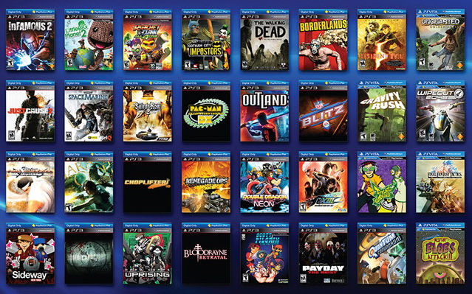


2021
200 Mio Nutzer
45 Tage
4 min
Xbox
eAbrechnung
Zeitraum

Slide 25
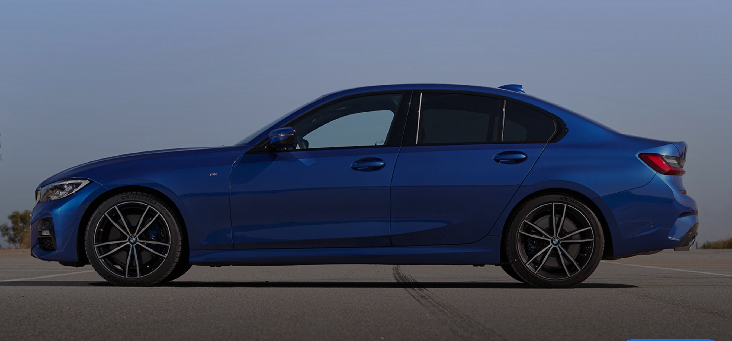
BMW

Slide 26
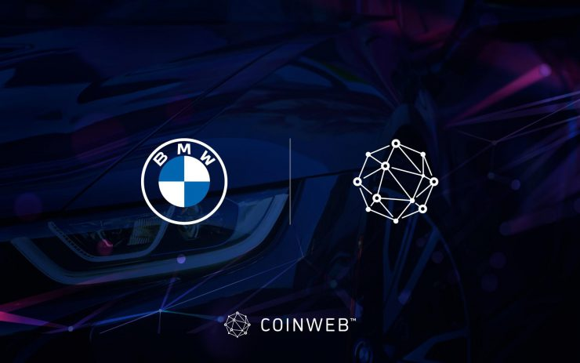
Layer 2

Slide 27
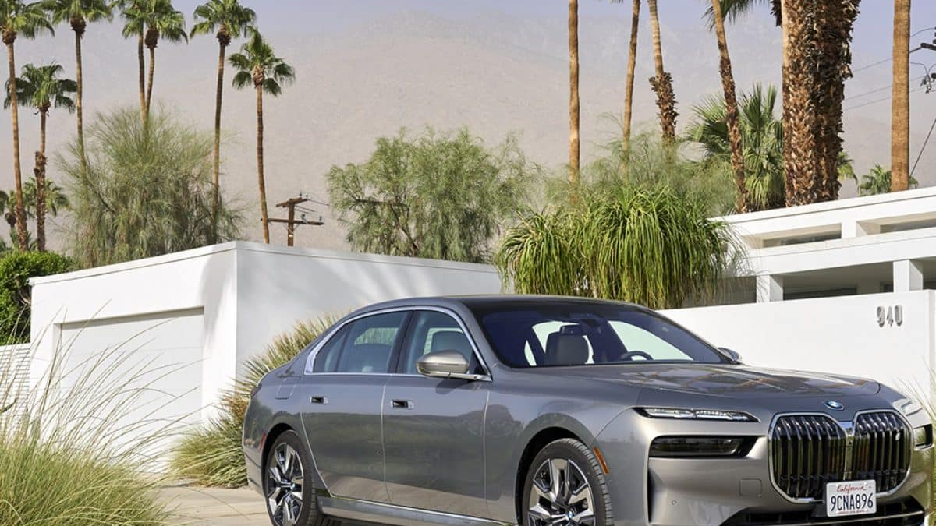
Thailand
Finanzierung (Smart Contract)
Kundenbindung (Prämienprogramm)

Slide 28
https://www.bmw.com/de/innovation/blockchain-automobilindustrie.html

Slide 29
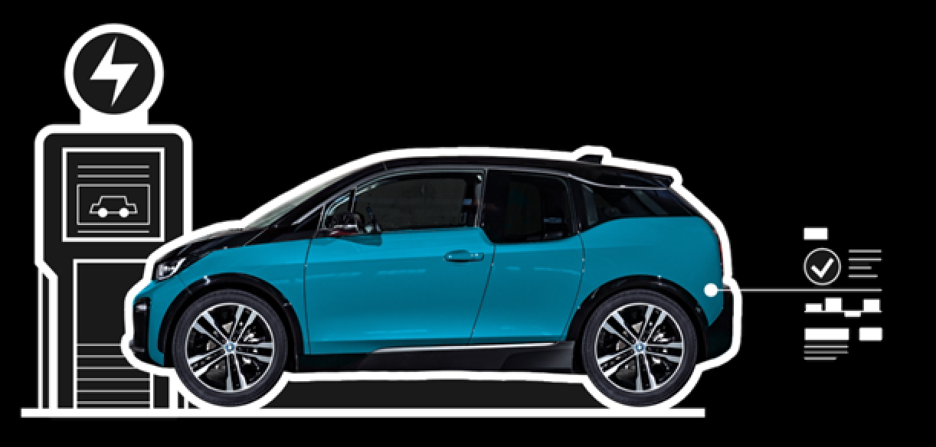
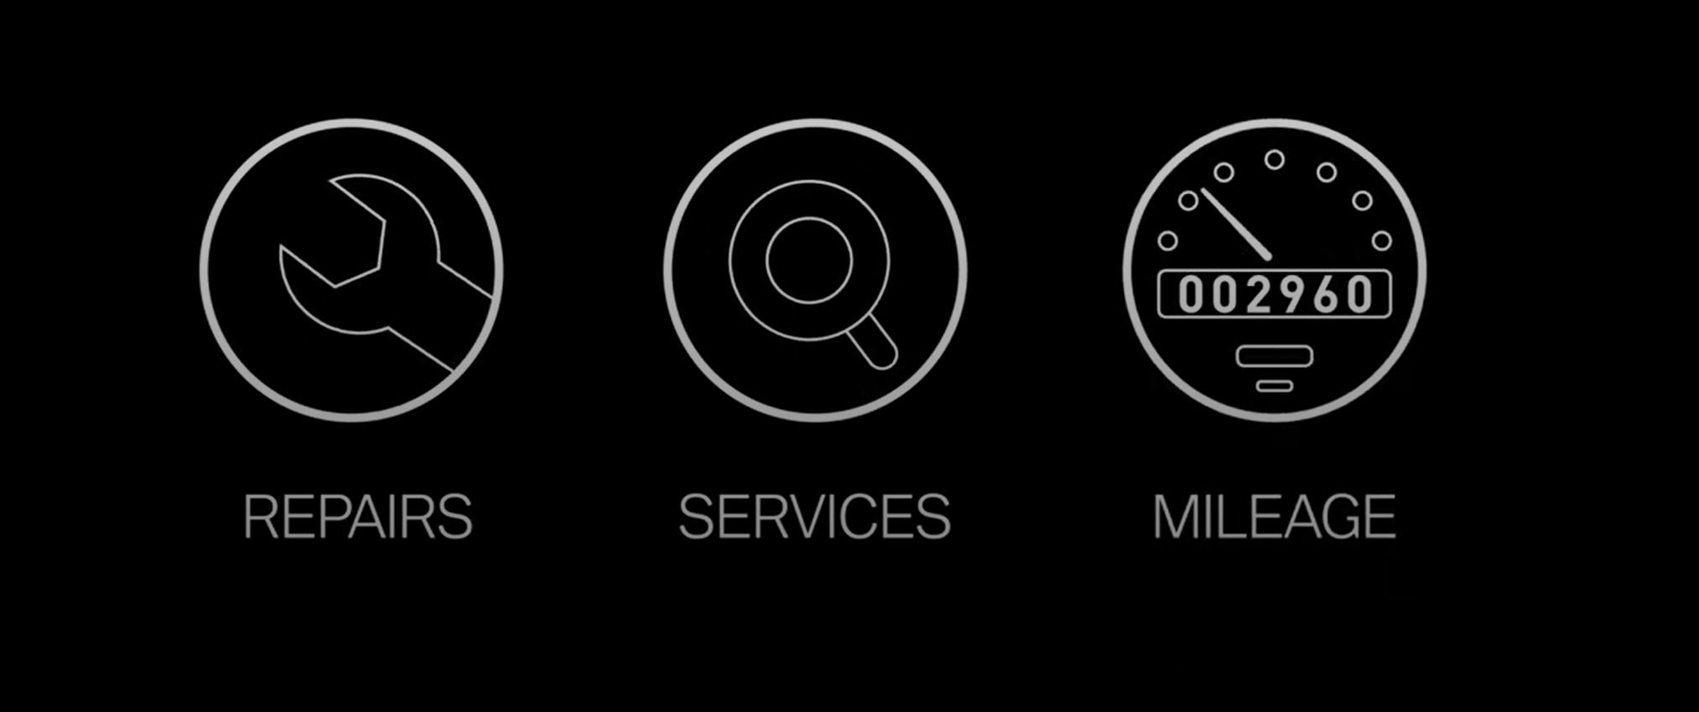
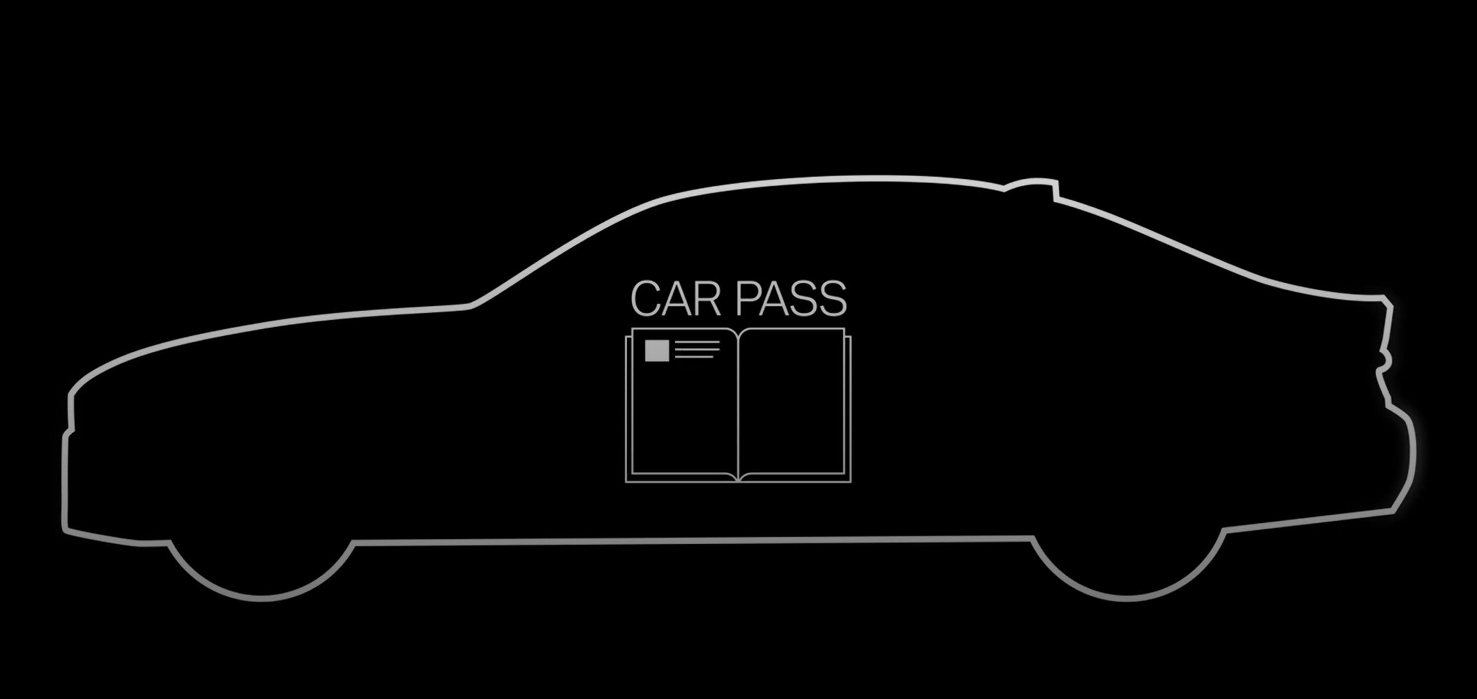

https://www.bmw.com/de/innovation/blockchain-automobilindustrie.html

Slide 30
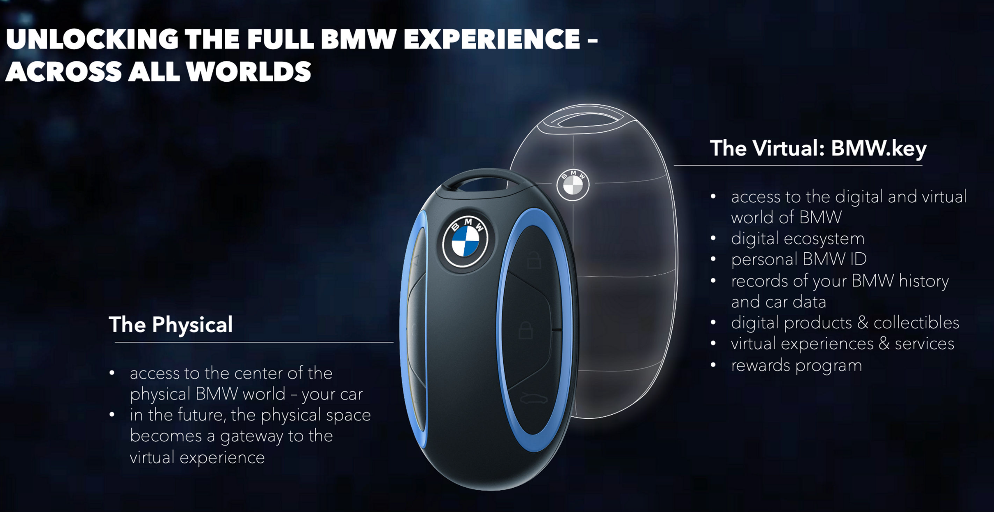
https://www.bmw.com/de/innovation/blockchain-automobilindustrie.html

Slide 31
Praxisaufgabe: dApp für BMW-NFTs

Slide 32
ERC 721

Slide 33

Impact Radar 2024
Analysen zur IT-Entwicklung

Slide 34
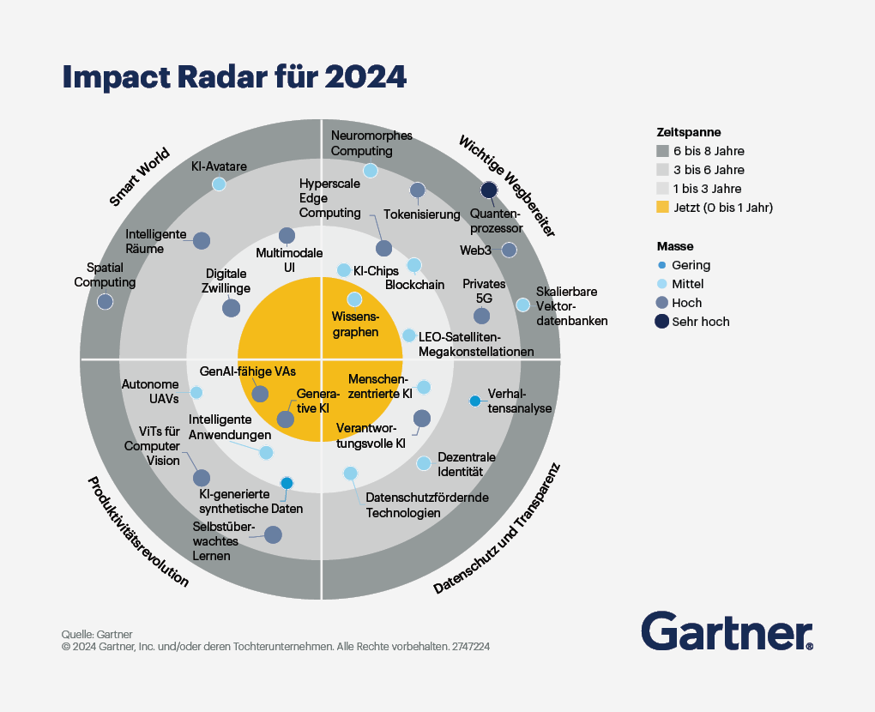
Impact-Radar 2024
https://www.gartner.de/de/artikel/30-neue-technologien-beeinflussen-geschaeftsentscheidungen

Slide 35

Impact-Radar 2024
Ist DLT disruptiv?
https://www.gartner.de/de/artikel/30-neue-technologien-beeinflussen-geschaeftsentscheidungen

Slide 36
Impact-Radar 2024
Web3 ist interessant, weil es Peer-to-Peer-Interaktionen ohne zentralisierte Plattformen und Vermittler ermöglicht.
Dazu gehören DeFi und von der Gemeinschaft organisierte, dezentralisierte, autonome Organisationen (DAOs).
https://www.gartner.de/de/artikel/30-neue-technologien-beeinflussen-geschaeftsentscheidungen

Slide 37
Impact-Radar 2024
Tokenisierung ist eine kryptografisch gesicherte Darstellung von digitalen oder physischen Werten und sensiblen Daten.
Die Tokenisierung ist die Art und Weise, wie eine Blockchain den Handel über digitale geschäftliche Assets darstellt und ermöglicht.
https://www.gartner.de/de/artikel/30-neue-technologien-beeinflussen-geschaeftsentscheidungen

Slide 38
Impact-Radar 2024
Gartner
Blockchain bezieht sich auf eine Gruppe von Technologien, die sich auf Peer-to-Peer-Verteilung, Dezentralisierung, Unveränderlichkeit, Verschlüsselung und Tokenisierung konzentrieren.
https://www.gartner.de/de/artikel/30-neue-technologien-beeinflussen-geschaeftsentscheidungen

Slide 39
Impact-Radar 2024
Dezentrale Identität (bzw. Self-Sovereign Identity) zielt darauf ab, die Datenschutz- und Transparenzprobleme herkömmlicher Identitätssysteme zu lösen.
Eine Person oder Organisation kann die volle Kontrolle über ihre eigene Identität haben, ohne auf zentrale Behörden angewiesen zu sein.
https://www.gartner.de/de/artikel/30-neue-technologien-beeinflussen-geschaeftsentscheidungen

